Slide 1
UNIVERSIDAD DE LAS FUERZAS ARMADAS ESPE VICERRECTORADO DE INVESTIGACIÓN INNOVACIÓN Y TRANSFERENCIA TECNOLÓGICA DIRECCIÓN DE POSGRADOS
SANGOLQUÍ 2016

Slide 2
TESIS PREVIO A LA OBTENCIÓN DEL TÍTULO DE MAGÍSTER EN ADMINISTRACIÓN DE LA CONSTRUCCIÓN “SISTEMA CONSTRUCTIVO ALTERNATIVO PARA VIVIENDAS EN LAS COMUNIDADES INDÍGENAS DE TUNGURAHUA”
AUTORES: Ing. Diego chérrez gavilanes
Ing. Francisco Suárez abril
Directora: ing. Verónica rea, MDI. MITE.

Slide 3
CAPÍTULO 1: EL PROBLEMA CAPÍTULO 2: MARCO TEÓRICO CAPÍTULO 3: METODOLOGÍA CAPÍTULO 4: ANÁLISIS E INTERPRETACIÓN DE RESULTADOS CAPÍTULO 5: PROPUESTA CAPÍTULO 6: CONCLUSIONES Y RECOMENDACIONES

Slide 4
CAPÍTULO 1 EL PROBLEMA

Slide 5
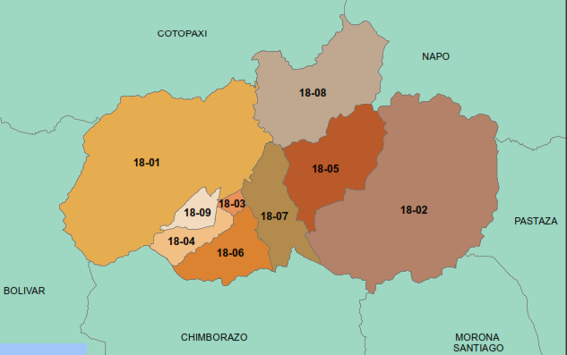
CONTEXTUALIZACIÓN
• PLAN NACIONAL PARA EL BUEN VIVIR 2013 - 2017
• DIVISIÓN CANTONAL DE LA PROVINCIA DE TUNGURAHUA
Fuente: (Instituto Nacional de Estadísticas y Censos)

Slide 6
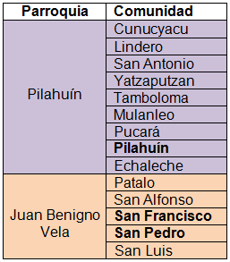
CONTEXTUALIZACIÓN
• COMUNIDADES EN LAS PARROQUIAS DE PILAHUÍN Y JUAN BENIGNO VELA
Fuente: (Real, 2009)

Slide 7
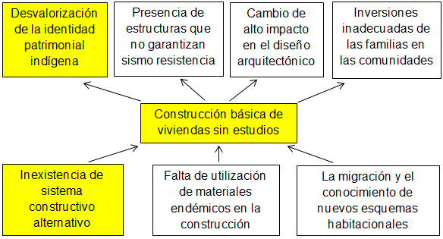
ANÁLISIS CRÍTICO

Slide 8
PROGNOSIS
ES IMPERATIVO PRESENTAR ALTERNATIVAS DE CONSTRUCCIÓN EN EL SECTOR INDÍGENA, UTILIZANDO MATERIALES EXISTENTES EN LAS COMUNIDADES Y AFINES AL ENTORNO NATURAL, EVITANDO QUE EL HORMIGÓN ARMADO GANE ESPACIO.

Slide 9
OBJETIVO GENERAL
ESTUDIAR COMO UN SISTEMA CONSTRUCTIVO ALTERNATIVO INCIDE EN LA IDENTIDAD PATRIMONIAL DE LAS COMUNIDADES INDÍGENAS DE CHIBULEOS Y PILAHUINES EN LA PROVINCIA DE TUNGURAHUA.

Slide 10
OBJETIVOS ESPECÍFICOS
• ANALIZAR EDIFICACIONES CONSTRUIDAS EN EL SECTOR INDÍGENA DE CHIBULEO Y PILAHUÍN
• DETERMINAR EL IMPACTO QUE TIENEN LOS SISTEMAS CONSTRUCTIVOS EMPLEADOS POR CHIBULEOS Y PILAHUINES EN SU IDENTIDAD PATRIMONIAL
• PROPONER UN SISTEMA CONSTRUCTIVO ALTERNATIVO PARA INFRAESTRUCTURA HABITACIONAL EN LAS COMUNIDADES INDÍGENAS DE LA PROVINCIA DE TUNGURAHUA

Slide 11
CAPÍTULO 2 MARCO TEÓRICO

Slide 12
FUNDAMENTACIÓN FILOSÓFICA
ENFOQUE CUANTITATIVO POSITIVISTA

Slide 13
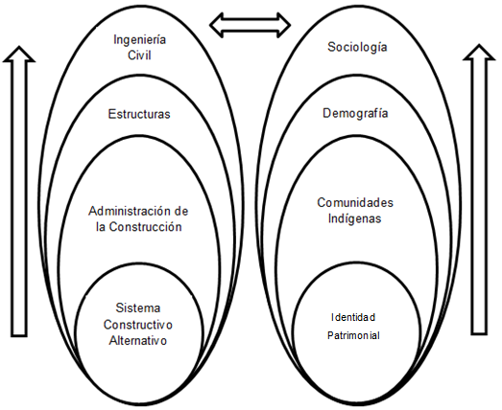
SUPERORDINACIÓN

Slide 14
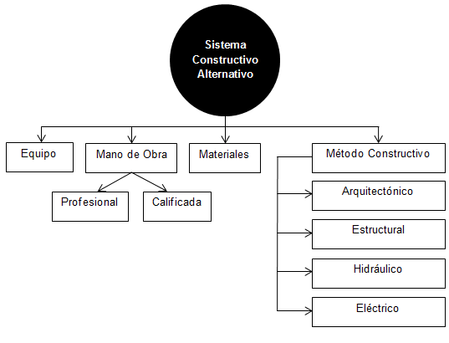
SUBORDINACIÓN DE LA VARIABLE INDEPENDIENTE

Slide 15
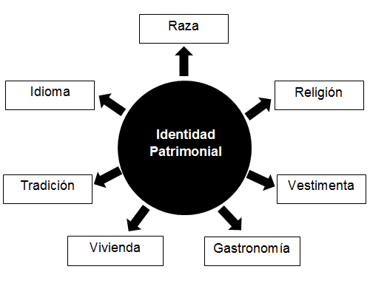
SUBORDINACIÓN DE LA VARIABLE DEPENDIENTE

Slide 16
HIPÓTESIS
IMPLEMENTAR UN SISTEMA CONSTRUCTIVO ALTERNATIVO DE VIVIENDA EN EL SECTOR INDÍGENA, UTILIZANDO MATERIALES ENDÉMICOS DEL SECTOR Y LOS CONOCIDOS ANCESTRALMENTE, CONTRIBUYE A REVALORIZAR LA IDENTIDAD PATRIMONIAL DE LAS COMUNIDADES INDÍGENAS DE TUNGURAHUA.
VARIABLE INDEPENDIENTE: SISTEMA CONSTRUCTIVO ALTERNATIVO
VARIABLE DEPENDIENTE: IDENTIDAD PATRIMONIAL

Slide 17
CAPÍTULO 3 METODOLOGÍA

Slide 18
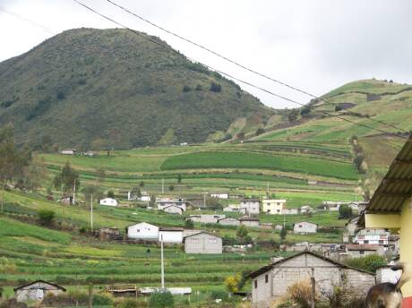
MODALIDADES DE INVESTIGACIÓN
• DOCUMENTAL Y BIBLIOGRÁFICA • DE CAMPO

Slide 19
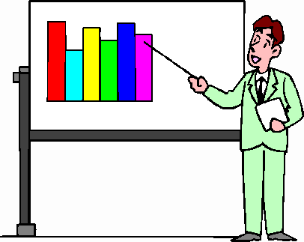
NIVELES DE INVESTIGACIÓN
• EXPLORATORIA • DESCRIPTIVA

Slide 20
POBLACIÓN Y MUESTRA
POBLACIÓN: 5.502 FAMILIAS
MUESTRA: 166 FAMILIAS A SER ENCUESTADAS

Slide 21
OPERACIONALIZACIÓN DE VARIABLES
• VARIABLE INDEPENDIENTE: SISTEMA CONSTRUCTIVO ALTERNATIVO
• VARIABLE DEPENDIENTE: IDENTIDAD PATRIMONIAL

Slide 22
PLAN DE RECOLECCIÓN Y PROCESAMIENTO DE INFORMACIÓN
INSTRUMENTO: ENCUESTA
RESPONSABLE: ENCUESTADOR
TABULACIÓN: HOJAS ELECTRÓNICAS
VISUALIZACIÓN: GRÁFICOS TIPO PASTEL

Slide 23
CAPÍTULO 4 ANÁLISIS E INTERPRETACIÓN DE RESULTADOS

Slide 24
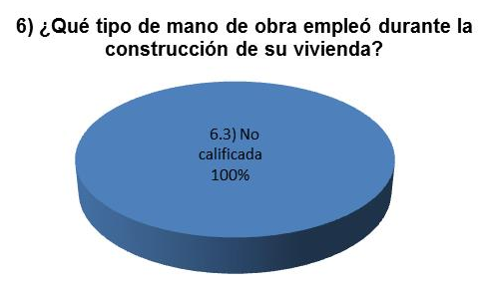
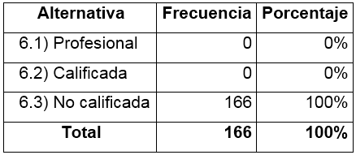
ANÁLISIS E INTERPRETACIÓN DE LOS RESULTADOS DE LAS ENCUESTAS

Slide 25
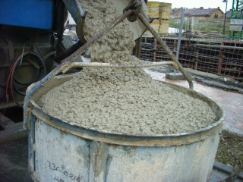
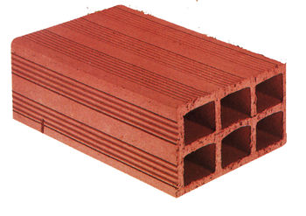
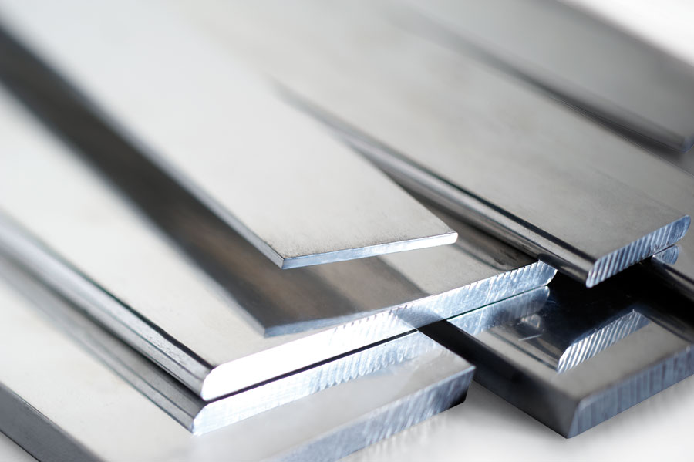
VERIFICACIÓN DE LA HIPÓTESIS
PREDOMINA

Slide 26
RECOMENDACIONES
GENERAR

Slide 27
CAPÍTULO 5 PROPUESTA

Slide 28
OBJETIVO GENERAL
GENERAR UN MODELO DE VIVIENDA Y SU SISTEMA CONSTRUCTIVO PARA LAS COMUNIDADES INDÍGENAS DE CHIBULEOS Y PILAHUINES.

Slide 29
OBJETIVOS ESPECÍFICOS
Investigar
Definir
Diseñar
Obtener
Financiamiento

Slide 30
MATERIALES
MADERA (eucalipto)
+
ARCILLA (adobe)
Cemento, hierro, vidrio, fibrocemento

Slide 31
REQUERIMIENTOS ESPACIALES
Habitabilidad – POT 2020 – 115,34 m2 /4 personas
3 Dormitorios
Sala
Comedor
Cocina
2 ½ Baños

Slide 32
MODULACIÓN ARQUITECTÓNICA
Distancias entre ejes 3,00 ; 3,60 y 4,20 m
Modulación de paredes 0,60 ; 0,90 ; 1,20 ; 1,50 ; 2,10 m
Los materiales se acoplan a esta modulación

Slide 33
SISTEMA ESTRUCTURAL
• PREDISEÑO DE VIGUETAS
• PREDISEÑO ARMADURA DE CUBIERTA
• DISEÑO COLUMNA
• DISEÑO CIMENTACIÓN

Slide 34
PREDISEÑO DE VIGUETAS
DEFINICIÓN DE CARGAS
CARGA MUERTA (PESO PROPIO + NEC 2015)
CARGA VIVA (NEC 2015)
PROCESO MANUAL DE DISEÑO DE MADERA JUNAC 1984
VIGUETAS DE EUCALIPTO DE 10 X 20

Slide 35
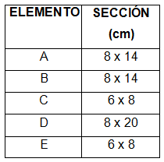
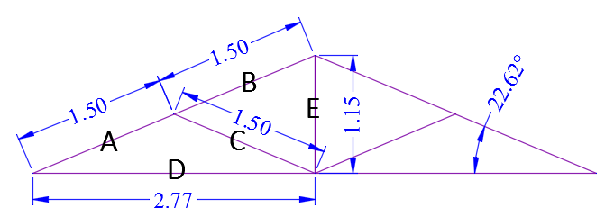
PREDISEÑO DE ARMADURA DE CUBIERTA
DEFINICIÓN DE CARGAS
CARGA MUERTA (PESO PROPIO + NEC 2015)
CARGA VIVA (NEC 2015)

Slide 36
DISEÑO COLUMNA
DEFINICIÓN DE CARGAS
CARGA MUERTA (PESO PROPIO + NEC 2015)
CARGA VIVA (NEC 2015)
PROCESO MANUAL DE DISEÑO DE MADERA JUNAC 1984
COLUMNAS DE EUCALIPTO DE 15 X 15

Slide 37
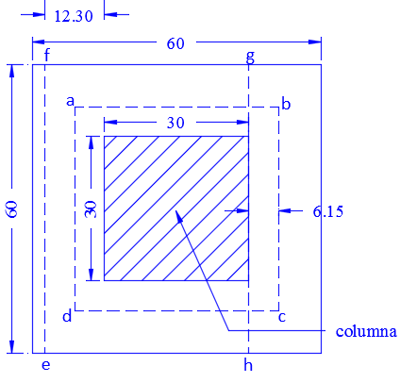
DISEÑO CIMENTACIÓN
PROCESO DISEÑO ESTRUCTURAS HORMIGÓN ARMADO NIELSEN
h = 20 cm

Slide 38
PLASMAR SISTEMAS CONSTRUCTIVOS
PLANOS: ARQUITECTÓNICO
ESTRUCTURAL
HIDRO-SANITARIO
ELÉCTRICO

Slide 39
MODELO OPERATIVO
VOLUMENES DE OBRA
PRECIOS UNITARIOS
PRESUPUESTO = $ 25.004,17
CRONOGRAMA

Slide 40
FINANCIAMIENTO

Slide 41
COOPERATIVA DE AHORRO Y CRÉDITO MUSHUC RUNA
TASA DE INTERÉS: 19 %
PLAZO: 36 MESES

Slide 42
BANCO DEL PACÍFICO
TASA DE INTERÉS: 10 %
PLAZO: 12 AÑOS

Slide 43
PRODUBANCO
TASA DE INTERÉS: 4,99 %
PLAZO: 20 AÑOS

Slide 44
CAPÍTULO 6 CONCLUSIONES Y RECOMENDACIONES DE LA PROPUESTA

Slide 45
CONCLUSIONES DE PROPUESTA
• FACTIBLE CONSTRUIR - MATERIALES DEL MODELO EXISTEN EN EL SITIO.
• GARANTIZAMOS SEGURIDAD Y CONFORT.
• MANUAL DE DISEÑO PARA MADERAS DE 1984 SE MANTIENE VIGENTE.
• SUELO ARCILLOSO DE LA ZONA ES EXCELENTE PARA FABRICAR MAMPUESTOS.
• LAS PAREDES SE PUEDEN PROTEGER DEL EFECTO DE LA LLUVIA CON ESTUCO Y PINTURA.
• CONSEGUIR MANO DE OBRA CALIFICADA EN LA ZONA NO SERÁ UN OBSTÁCULO.
• EL PRECIO DE LA CONSTRUCCIÓN RESULTA APETECIBLE PARA LOS MORADORES.

Slide 46
RECOMENDACIONES DE PROPUESTA
• IMPLANTAR LA VIVIENDA EN UN TERRENO PLANO QUE CUENTE CON SERVICIOS BÁSICOS.
• CAMPAÑAS PUBLICITARIAS SOBRE BONDADES DE LOS MATERIALES SELECCIONADOS.
• PRODUCIR MAMPUESTOS DE ADOBE A MAYOR ESCALA.
• BUSCAR QUE SE ABRAN LÍNEAS DE CRÉDITO PARA VIVIENDA EN EL SECTOR INDÍGENA.
• AMPLIAR ESTA INVESTIGACIÓN EN OTRAS REGIONES DEL PAÍS.
• LA MADERA DEBE SER TRATADA Y CURADA - ATAQUES DE HONGOS Y/O INSECTOS.
• NO HACER CAMBIOS EN FACHADAS.
• ELECCIÓN DE COLORES GUARDANDO ARMONÍA CON EL AMBIENTE.

